Slide 1
Johannes – die grosse Freude über die Geburt
Lukas-Evangelium 1,57-80
Reihe: Johannes der Täufer im Auftrag des Höchsten (2/6)

Slide 2
„Du wirst schwanger werden und einen Sohn zur Welt bringen; dem sollst du den Namen Jesus geben.“
Lukas-Evangelium 1,31

Slide 3
„Der Heilige Geist wird über dich kommen, und die Kraft des Höchsten wird dich überschatten. Deshalb wird auch das Kind, das du zur Welt bringst, heilig sein und Gottes Sohn genannt werden.“
Lukas-Evangelium 1,35

Slide 4
„Denn für Gott ist nichts unmöglich.“
Lukas-Evangelium 1,37

Slide 5
„Gott ist nichts unmöglich.“
Lukas-Evangelium 1,37

Slide 6
„Als Elisabeth den Gruss Marias hörte, hüpfte das Kind in ihrem Leib. Da wurde Elisabeth mit dem Heiligen Geist erfüllt.“
Lukas-Evangelium 1,41

Slide 7
„Du bist die gesegnetste aller Frauen, und gesegnet ist das Kind in deinem Leib!“
Lukas-Evangelium 1,42

Slide 8
„Wer bin ich, dass die Mutter meines Herrn zu mir kommt?“
Lukas-Evangelium 1,43

Slide 9
I. Grosse Freude über das Kind

Slide 10
„Als ihre Nachbarn und Verwandten hörten, dass der Herr Erbarmen mit ihr gehabt und ihr auf so wunderbare Weise geholfen hatte, freuten sie sich mit ihr.“
Lukas-Evangelium 1,58

Slide 11
„Du sollst nicht mehr Abram heissen, sondern Abraham; denn ich habe dich zum Vater vieler Völker bestimmt.“
1.Mose 17,5

Slide 12
„Acht Tage nach der Geburt, als die Zeit gekommen war, das Kind zu beschneiden, gab man ihm den Namen Jesus.“
Lukas-Evangelium 2,21

Slide 13
„Sie wollten ihm den Namen seines Vaters Zacharias geben.“
Lukas-Evangelium 1,59

Slide 14
„Nein, er soll Johannes heissen.“
Lukas-Evangelium 1,60

Slide 15
„Aber es gibt doch in deiner Verwandtschaft keinen, der so heisst!“
Lukas-Evangelium 1,61

Slide 16
„Sein Name ist Johannes.“
Lukas-Evangelium 1,63

Slide 17
„Zacharias konnte mit einem Mal wieder reden. Seine Zunge war gelöst, und er pries Gott.“
Lukas-Evangelium 1,64

Slide 18
„Furcht und Staunen ergriff alle, die in jener Gegend wohnten, und im ganzen Bergland von Judäa sprach sich herum, was geschehen war.“
Lukas-Evangelium 1,65

Slide 19
Alle, die davon hörten, wurden nachdenklich und fragten sich: „Was wird wohl aus diesem Kind einmal werden?“ Denn es war offensichtlich, dass die Hand des Herrn mit Johannes war.
Lukas-Evangelium 1,66

Slide 20
II. Grössere Freude über den Messias

Slide 21
„Gepriesen sei der Herr, der Gott Israels! Er hat sich seines Volkes angenommen und hat ihm Erlösung gebracht. Aus dem Haus seines Dieners David hat er für uns einen starken Retter hervorgehen lassen.“
Lukas-Evangelium 1,68-69

Slide 22
„Gott hatte es schon vor langer Zeit durch das Wort seiner heiligen Propheten angekündigt.“
Lukas-Evangelium 1,70

Slide 23
„Der Retter, der uns aus der Gewalt unserer Feinde rettet und uns aus den Händen all derer befreit, die uns hassen.“
Lukas-Evangelium 1,71

Slide 24
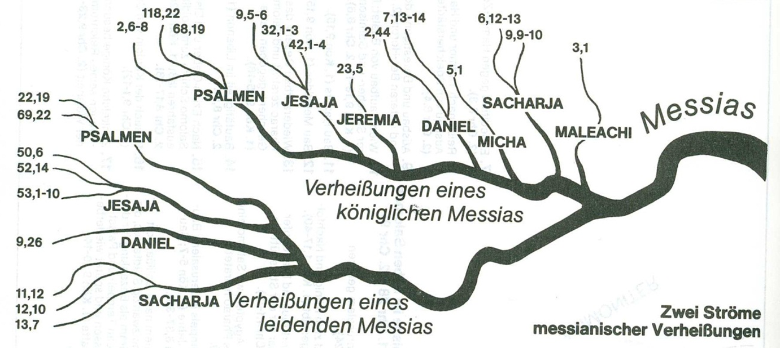

Slide 25
„Er hat die Krankheiten auf sich genommen, die für uns bestimmt waren, und die Schmerzen erlitten, die wir verdient hatten. Wir meinten, Gott habe ihn gestraft und geschlagen.“
Jesaja 53,4

Slide 26
„Doch wegen unserer Schuld wurde er gequält und wegen unseres Ungehorsams geschlagen. Die Strafe für unsere Schuld traf ihn und wir sind gerettet. Er wurde verwundet und wir sind heil geworden.“
Jesaja 53,5

Slide 27
„Wir alle waren wie Schafe, die sich verlaufen haben; jeder ging seinen eigenen Weg. Ihm aber hat der Herr unsere ganze Schuld aufgeladen.“
Jesaja 53,6

Slide 28
„Denn uns ist ein Kind geboren, der künftige König ist uns geschenkt! Und das sind die Ehrennamen, die ihm gegeben werden: umsichtiger Herrscher, mächtiger Held, ewiger Vater, Friedensfürst.“
Jesaja 9,5

Slide 29
„Seine Macht wird weit reichen und dauerhafter Frieden wird einkehren. Er wird auf dem Thron Davids regieren und seine Herrschaft wird für immer Bestand haben.“
Jesaja 9,6

Slide 30
„Gott erbarmt sich seines Volkes und hilft uns, wie er es unseren Vorfahren zugesagt hat. Er vergisst seinen heiligen Bund nicht; er denkt an den Eid, den er unserem Stammvater Abraham geschworen hat.“
Lukas-Evangelium 1,72-73

Slide 31
„Durch deinen Nachkommen sollen alle Völker auf Erden gesegnet werden.“
1.Mose 22,18

Slide 32
So verhält es sich mit den Zusagen, die Abraham und seiner Nachkommenschaft gemacht wurden. Übrigens sagt Gott nicht: „… und deinen Nachkommen“ – als würde es sich um eine grosse Zahl handeln. Vielmehr ist nur von einem Einzigen die Rede: „deinem Nachkommen“, und dieser Eine ist Christus.
Galater-Brief 3,16

Slide 33
„Eines dürft ihr nicht vergessen, liebe Freunde: Für den Herrn ist ein Tag wie tausend Jahre, und tausend Jahre sind für ihn wie ein Tag.“
2.Petrus-Brief 3,8

Slide 34
„Wir werden Jesus unser ganzes Leben lang ohne Furcht in Heiligkeit und Gerechtigkeit in seiner Gegenwart dienen.“
Lukas-Evangelium 1,75

Slide 35
„Du, Kind, wirst ›Prophet des Höchsten‹ genannt werden. Denn du wirst vor dem Herrn hergehen und ihm den Weg bereiten.“
Lukas-Evangelium 1,76

Slide 36
„Du wirst sein Volk zu der Erkenntnis führen, dass es durch die Vergebung seiner Sünden gerettet wird.“
Lukas-Evangelium 1,77

Slide 37
„Unser Gott ist voll Erbarmen. Darum wird auch der helle Morgenglanz aus der Höhe zu uns kommen, um denen Licht zu bringen, die in der Finsternis und im Schatten des Todes leben, und um unsere Schritte auf den Weg des Friedens zu lenken.“
Lukas-Evangelium 1,78-79

Slide 38
„Ich bin das Licht der Welt. Wer mir nachfolgt, wird nicht mehr in der Finsternis umherirren, sondern wird das Licht des Lebens haben.“
Johannes-Evangelium 8,12

Slide 39
Schlussgedanke

Slide 40
„Gott hat ja nicht einmal seinen eigenen Sohn verschont, sondern hat ihn für uns alle hergegeben. Wird uns dann zusammen mit seinem Sohn nicht auch alles andere geschenkt werden?“
Römer-Brief 8,32

Slide 41
„All denen, die Jesus aufnahmen und an seinen Namen glaubten, gab er das Recht, Gottes Kinder zu werden.“
Johannes-Evangelium 1,12

Slide 42
„Ihr wisst ja, woran sich die Gnade von Jesus Christus, unserem Herrn, gezeigt hat: Er, der reich war, wurde arm, damit ihr durch seine Armut reich werdet.“
2.Korinther-Brief 8,9

